Slide 1
ĐỒ ÁN MÔN HỌC ĐIỀU KHIỂN THIẾT BỊ VÀ THU THẬP DỮ LIỆU ĐƠN GIẢN TRONG BỐI CẢNH TRỒNG CÂY TỰ ĐỘNG HÓA
ĐẠI HỌC QUỐC GIA TP.HỒ CHÍ MINH
TRƯỜNG ĐẠI HỌC BÁCH KHOA
KHOA ĐIỆN-ĐIỆN TỬ
BỘ MÔN KỸ THUẬT ĐIỆN TỬj
GVHD: TRẦN HOÀNG QUÂN
SVTH: TRẦN ĐÌNH HUY MSSV: 1611332
NGUYỄN CÔNG HUY MSSV: 1611275

Slide 2
NỘI DUNG BÁO CÁO
TỔNG QUAN VÀ NHIỆM VỤ ĐỀ TÀI
I
ĐẶC TẢ HỆ THỐNG VÀ THIẾT KẾ PHẦN CỨNG
II
PHÁT TRIỂN PHẦN MỀM
III
KẾT QUẢ THỰC HIỆN
IV
KẾT LUẬN VÀ HƯƠNG PHÁT TRIỂN
V

Slide 3
PHẦN 1: TỔNG QUAN VÀ NHIỆM VỤ ĐỀ TÀI
I. TỔNG QUAN ĐỀ TÀI:
- Ngày nay, trong nông nghiệp, con người ngày càng trở nên nhàn hạ, năng suất ngày càng được cải thiện nhờ những mô hình canh tác nông nghiệp thông minh. Trong các mô hình thông minh này thì hệ thống tự động hóa chính là điểm mấu chốt, là cốt lõi tạo nên những giá trị to lớn.
- Các hệ thống tự động hóa trong các nhà thông minh giúp bà con nông dân có thể giám sát được các thông số liên quan đến cây trồng như: nhiệt độ, độ ẩm không khí, cường độ ánh sáng, độ ẩm đất, các chất dinh dưỡng…
- Điều khiển các thiết bị từ xa hoặc một cách tự động giúp người dân thuận tiện hơn trong việc canh tác.

Slide 4
PHẦN 1: TỔNG QUAN VÀ NHIỆM VỤ ĐỀ TÀI
II. TÓM TẮT ĐỀ TÀI:
Mô hình sử dụng Smart Phone giám sát môi trường và điều khiển thiết bị bằng NodeMcu8266 thông qua Wifi. Ứng dụng trong bối cảnh trồng cây tự động hóa.

Slide 5
PHẦN 2: ĐẶC TẢ HỆ THỐNG VÀ THIẾT KẾ PHẦN CỨNG
I. ĐẶC TẢ HỆ THỐNG
Description: Điều khiển thiết bị và thu thập dữ liệu đơn giản sử dụng NodeMCU, Smart Phone, Firebase.
External Environment:
+ Lắp đặt trong vườn cây.
+ Nhiệt độ hoạt động: nhiệt độ bình thường ( 10 – 50ºC).

Slide 6
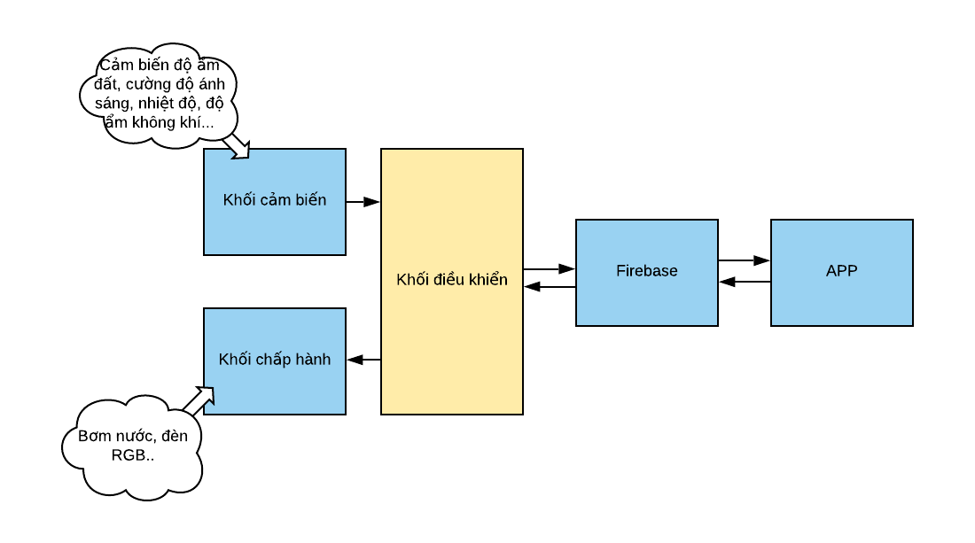
PHẦN 2: ĐẶC TẢ HỆ THỐNG VÀ THIẾT KẾ PHẦN CỨNG
Sơ đồ khối tổng quát.

Slide 7
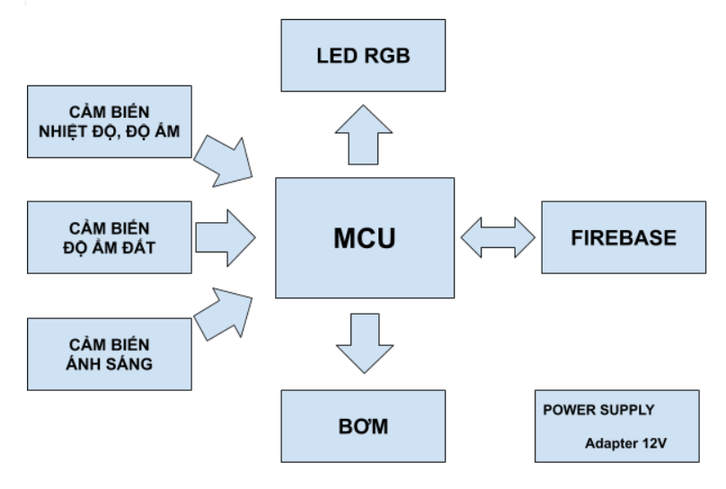
PHẦN 2: ĐẶC TẢ HỆ THỐNG VÀ THIẾT KẾ PHẦN CỨNG
II. THIẾT KẾ PHẦN CỨNG:

Slide 8
PHẦN 2: ĐẶC TẢ HỆ THỐNG VÀ THIẾT KẾ PHẦN CỨNG
II. THIẾT KẾ PHẦN CỨNG:
SCHEMATIC

Slide 9
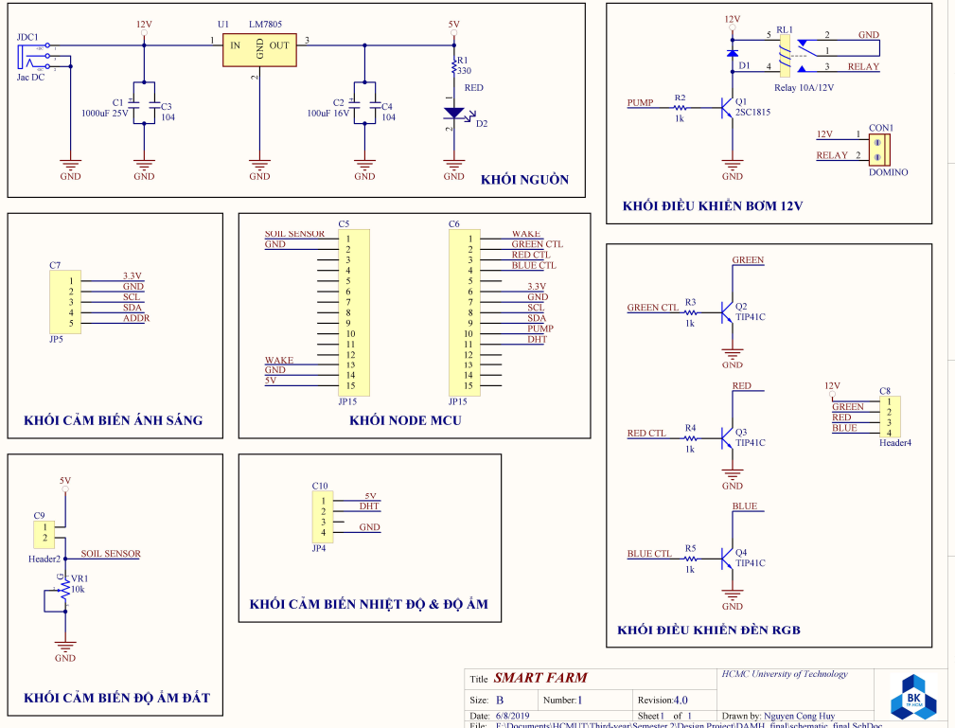

Slide 10
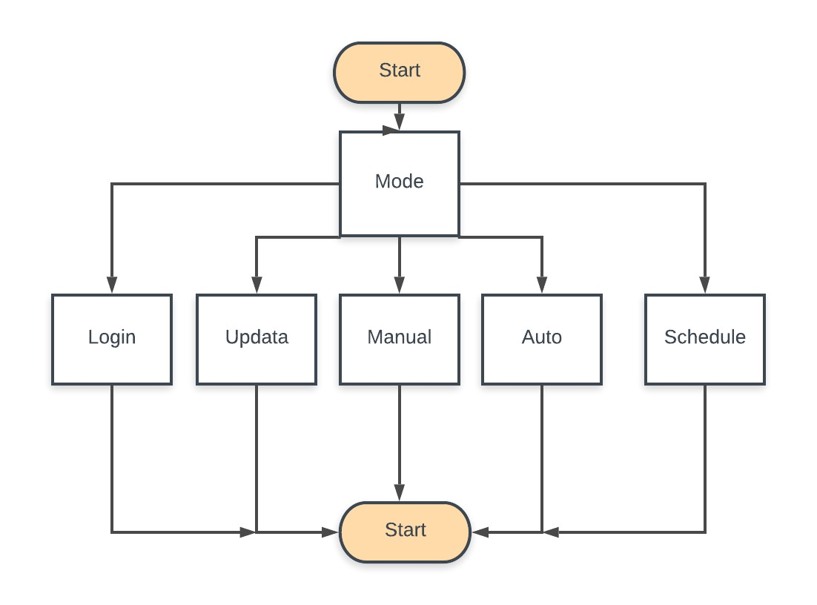
PHẦN 3: PHÁT TRIỂN PHẦN MỀM
I. LƯU ĐỒ GIẢI THUẬT:

Slide 11
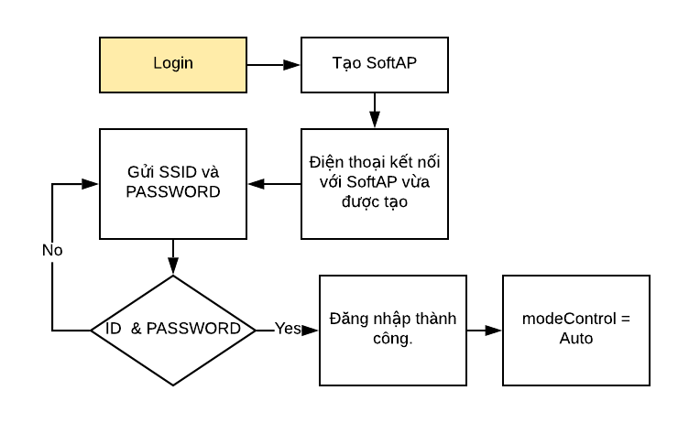
PHẦN 3: PHÁT TRIỂN PHẦN MỀM
I. LƯU ĐỒ GIẢI THUẬT:
LOGIN MODE

Slide 12
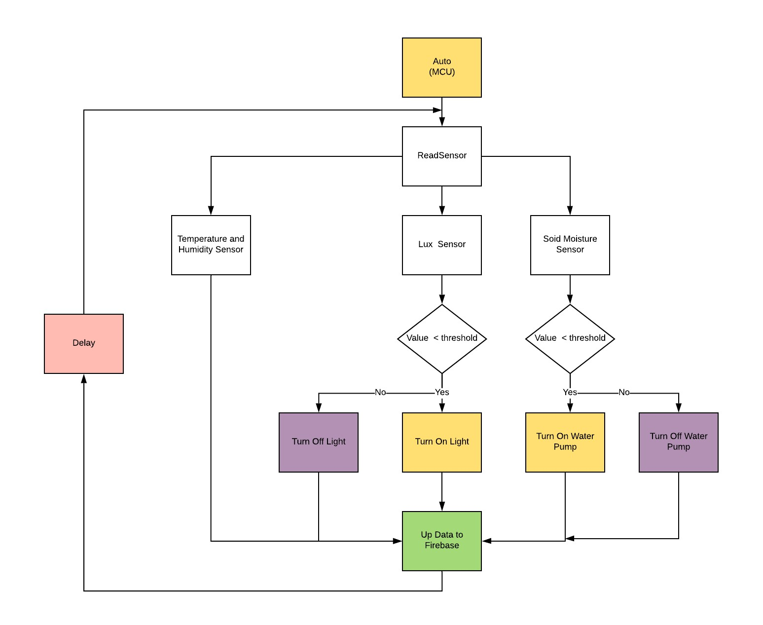
PHẦN 3: PHÁT TRIỂN PHẦN MỀM
I. LƯU ĐỒ GIẢI THUẬT:
AUTO MODE

Slide 13
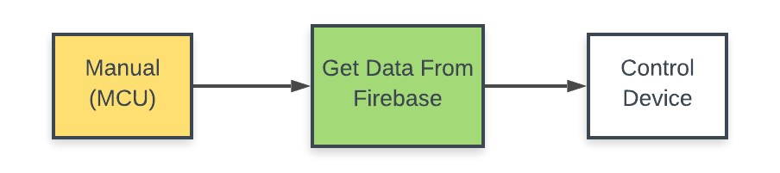
PHẦN 3: PHÁT TRIỂN PHẦN MỀM
I. LƯU ĐỒ GIẢI THUẬT:
MANUAL MODE

Slide 14
PHẦN 3: PHÁT TRIỂN PHẦN MỀM
I. LƯU ĐỒ GIẢI THUẬT:
SCHEDULE MODE

Slide 15
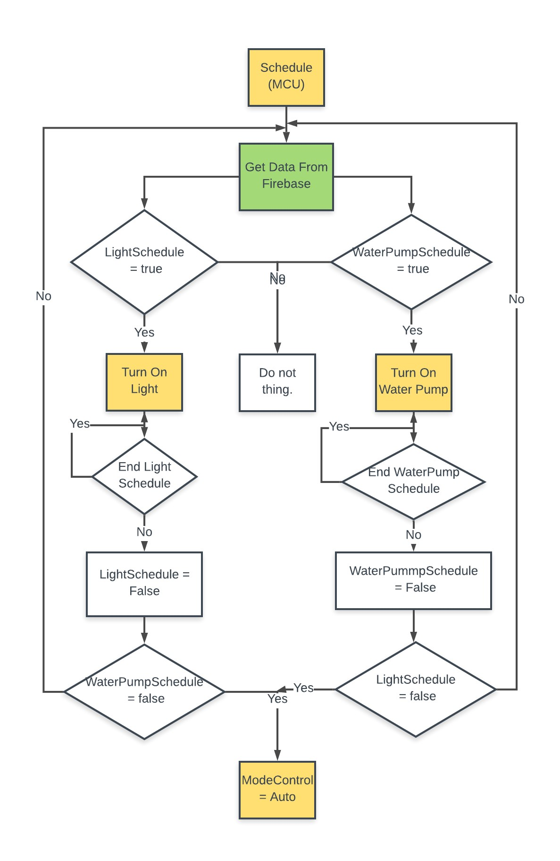

Slide 16
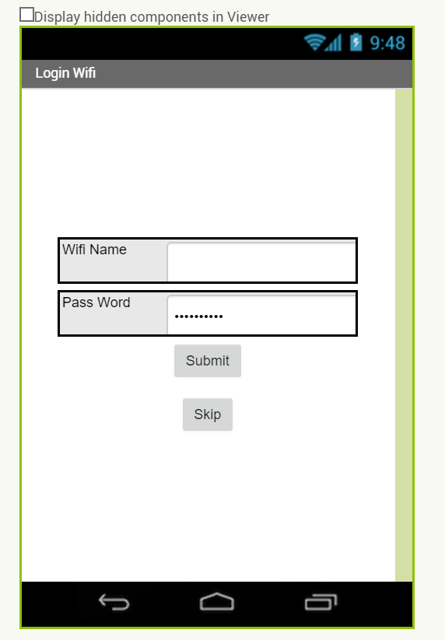
PHẦN 3: PHÁT TRIỂN PHẦN MỀM
II. PHẦN MỀM
1. MIT APP INVENTOR:

Slide 17
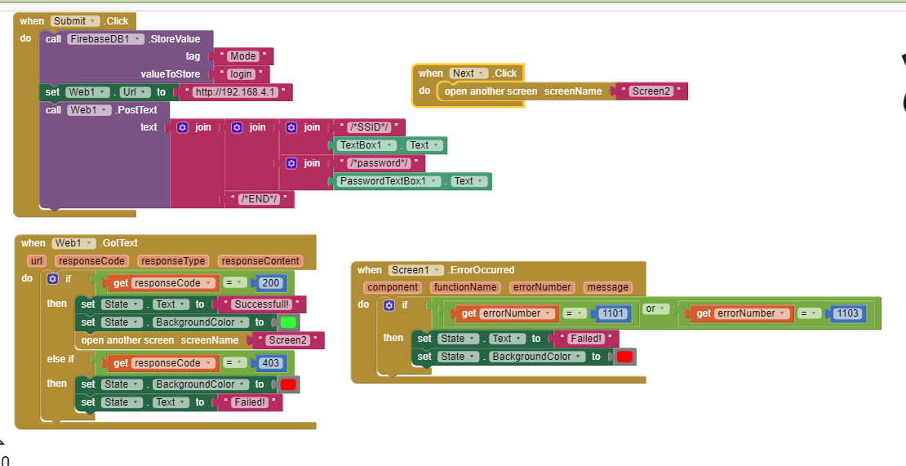
PHẦN 3: PHÁT TRIỂN PHẦN MỀM
II. PHẦN MỀM
1. MIT APP INVENTOR:

Slide 18
PHẦN 3: PHÁT TRIỂN PHẦN MỀM
II. PHẦN MỀM
1. GOOGLE FIREBASE:
Firebase RealTime Database: là cơ sở dữ liệu đám mây. Dữ liệu được đồng bộ hóa trên tất cả các client trong thời gian thực. Ta có thể up và get dữ liệu.

Slide 19
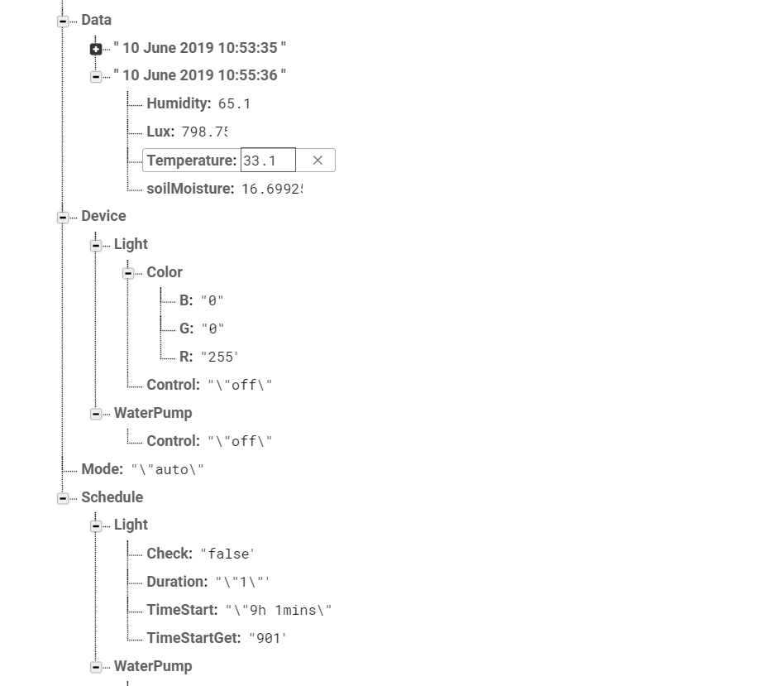

Slide 20
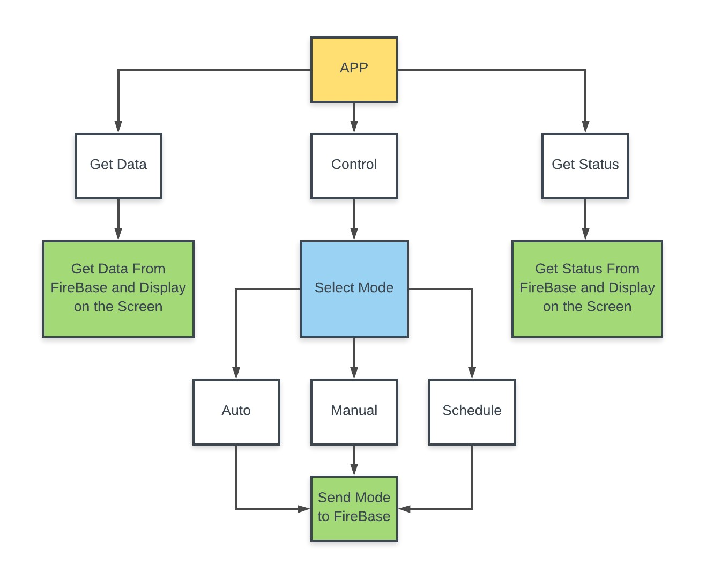
PHẦN 3: PHÁT TRIỂN PHẦN MỀM
II. PHẦN MỀM
Lưu đồ giải thuật phần mềm:
Tương tác giữa App
và Firebase.

Slide 21
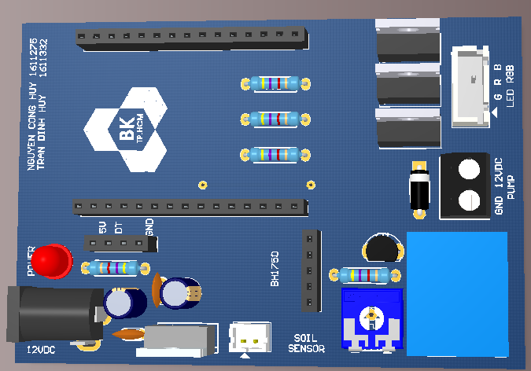
PHẦN 4: KẾT QUẢ THỰC HIỆN
I. Mô phỏng:
Phần mềm:
Altium Designer

Slide 22
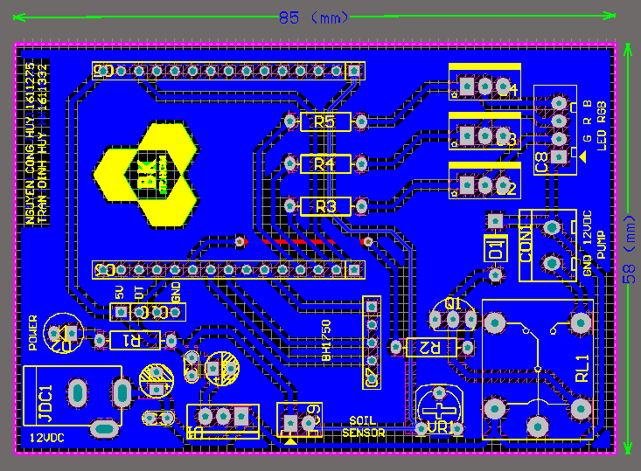
PHẦN 4: KẾT QUẢ THỰC HIỆN
II. LAYOUT:
Phần mềm:
Altium Designer

Slide 23
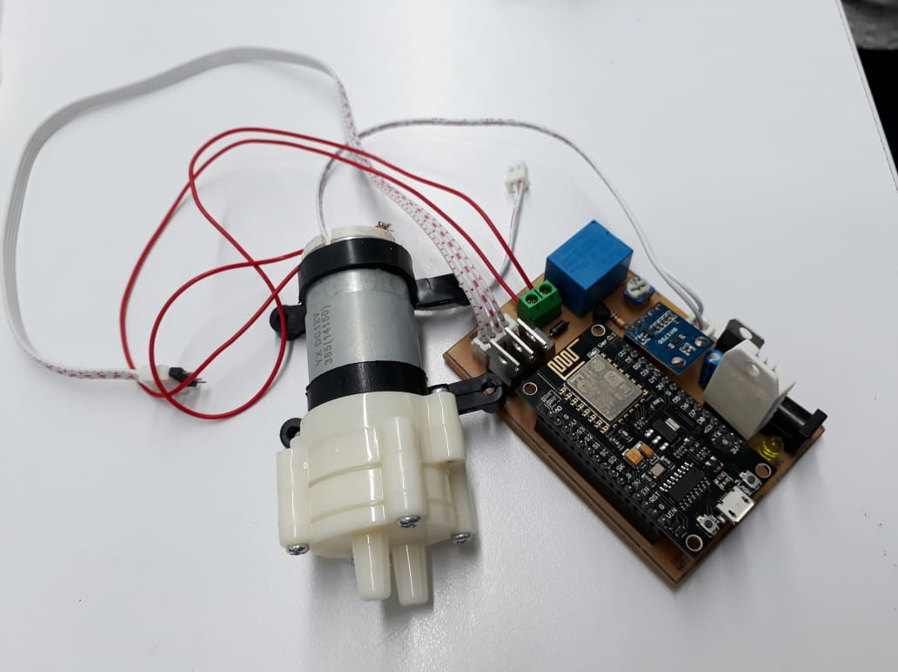
PHẦN 4: KẾT QUẢ THỰC HIỆN
III. THỰC TẾ:
Sản phẩm thực tế.

Slide 24
PHẦN 4: KẾT QUẢ THỰC HIỆN
IV. THỰC TẾ:
Mô hình đạt được những yêu cầu đã đặt ra.
Tuy nhiên, vì cần sử dụng internet để điều khiển (trừ chế độ tự động) nên phụ thuộc rất nhiều vào tốc độ đường truyền.
Hệ thống có delay, nhưng so với thực tế thì không đáng kể.

Slide 25
PHẦN 5: KẾT LUẬN VÀ HƯỚNG PHÁT TRIỂN
I. KẾT LUẬN
- Sau đồ án, nhóm đã tiếp thu được các kiến thức cơ bản về NodeMCU, Wifi, App MIT Inventor 2, Google Firebase…
- Hệ thống còn đơn giản, vẫn có thể tiếp tục phát triển thêm.
- Tuy nhiên vẫn có những khuyết điểm và những bất cập cần được khắc phục.

Slide 26
PHẦN 5: TỔNG KẾT VÀ HƯỚNG PHÁT TRIỂN
I. HƯỚNG PHÁT TRIỂN
- Thêm một vài cảm biến đọc các thông số dinh dưỡng của cây như: độ pH, tỉ lệ các chất, lượng nước tưới trong một ngày…
- Phát triển trên nền tảng Web.
- Mở rộng quy mô…

Slide 27
THANK FOR LISTENING!

